Slide 1
Métodos probabilísticos
Hernán Vázquez Miranda
Sistemática I – 2020

Slide 2
Cambio de paradigma en Sistemática
Joe Felsenstein
Introdujo la Máxima Verosimilitud (Maximum Likelihood - ML) a la estimación filogenética

Slide 3
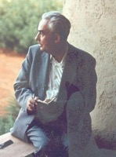
En lugar de buscar el árbol óptimo como el más sencillo (parsimonia)
Joe ideó buscar el árbol más probable.
En Latinoamérica no solemos contarles esta parte de la historia
Willi Hennig, fundador del cladismo

Slide 4
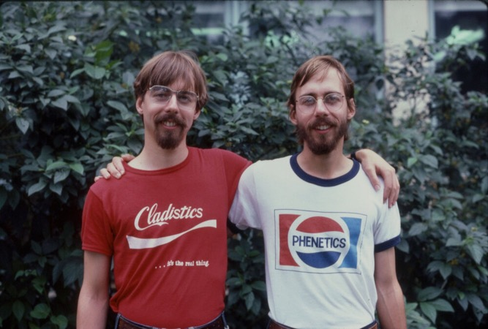
Felsenstein como bioestadístico y fenético, no le gustó perder la batalla contra los cladistas
El índice cofenético de cualquier árbol de parsimonia es igual o mayor que el de cualquier árbol de distancia.
Dave y John Maddison en 1982

Slide 5
Felsenstein insiste en usar métodos estadísticos para inferir relaciones evolutivas
ML -> Pr_{M} (D | H)
ML: Máxima verosimilitud/probabilidad
Pr: Probabilidad de un modelo
M: modelo
D: datos, en sistemática es la matriz de datos
H: hipótesis, en sistemática es el árbol filogenético y sus longitudes de ramas

Slide 6
¿Cómo estimar un modelo???
Nautilus – GGGTCGTCCG
Vampyroteuthis – ATATCGTTCA
Octopus – ACGTCGTTCG
Sepia – ACGTCGTTTG
Hipótesis 1
Hipótesis 3
P(t) = e^{μ∗t}
Hipótesis 2
Felsenstein: sumando y multiplicando probabilidades y ver cuál hipótesis maximiza la probabilidad en conjunto

Slide 7

El DNA y sus cambios (sustituciones)
A
C
Transiciones (Ts)
Transversiones (Tv)
G
T

Slide 8
Modelos evolutivos de sustitución de DNA
Los modelos más sencishitos y carismáticos
asumen que la frecuencia de cada base
πA = πC = πG = πT= 0.25 c/u
Jukes-Cantor (JC) = α
Kimura (K2P) = α, β
A
α
C
A
β
C
α
α
α
α
α
β
β
α
G
T
G
T
α
β

Slide 9
Modelos evolutivos de sustitución de DNA
Los modelos un poco más complicados
asumen que la frecuencia de cada base
no es igual
πA ≠ πC ≠ πG ≠ πT≠ 0.25 c/u
Hasegawa Kishino Yano (HKY) = α, β
Tamura-Nei (TrN) = α, γ, β
A
β
C
A
β
C
α
β
β
γ
α
β
β
α
G
T
G
T
β
β

Slide 10
Modelos evolutivos de sustitución de DNA
Los modelos más complejo asumen que la frecuencia de cada base no es igual
πA ≠ πC ≠ πG ≠ πT≠ 0.25 c/u
General de Tiempo Reversible
(GTR) = α, γ, β, δ, ε, η
A
β
C
α
δ
ε
γ
G
T
η

Slide 11
P(t) = e^{μ∗t}
μ∗t -> Q
-tasa general de sustitución
-tasa de cada tipo de sustitución
-frecuencia de cada base π
-tiempo t
P(t) = e^{Q∗t}

Slide 12
Jukes-Cantor (JC) = α = λ
En Jukes y Cantor
A
α
C
P(t) = e^{μ∗t}
μ∗t -> Q
-tasa general de sustitución
-tasa de cada tipo de sustitución
-frecuencia de cada base π
-tiempo t
P(t) = e^{Q∗t}
α
α
α
α
G
T
α

Slide 13
¿Entonces ya que conocemos los modelos de sustitución de DNA
10 caracteres/bases/sitios
4^{n-1}
Nautilus – GGGTCGTCCG
Vampyroteuthis – ATATCGTTCA
Octopus – ACGTCGTTCG
Sepia – ACGTCGTTTG
Hipótesis 1
G
A
A
G
A
G
A
A
A
G
A
T
A
G
A
C
A
A
+
+
+
64 sumas*
^{10 caracteres}
G
A
G
A
…
G
A
G
C
T
A
A
A
A
A
A
A
T
A
+
+
ML= L(caracter1)*L(caracter2)* L(caracter3)* L(caracter4)* L(caracter5)* L(caracter6)* L(caracter7)* L(caracter8)* L(caracter9)* L(caracter10)

Slide 14
10 caracteres/bases/sitios
Nautilus – GGGTCGTCCG
Vampyroteuthis – ATATCGTTCA
Octopus – ACGTCGTTCG
Sepia – ACGTCGTTTG
Hipótesis 2
G
A
+
G
A
+
…
G
64 sumas*
^{10 bases}
A
G
A
T
A
A
A
A
A
A
A
T
A
ML= L(caracter1)*L(caracter2)* L(caracter3)* L(caracter4)* L(caracter5)* L(caracter6)* L(caracter7)* L(caracter8)* L(caracter9)* L(caracter10)
Hipótesis 3
64 sumas*
^{10 bases}
G
A
+
G
A
+
…
G
A
A
A
A
A
A
A
A
A
A
A
A
A
ML= L(caracter1)*L(caracter2)* L(caracter3)* L(caracter4)* L(caracter5)* L(caracter6)* L(caracter7)* L(caracter8)* L(caracter9)* L(caracter10)

Slide 15
Comparamos la ML
Nautilus – GGGTCGTCCG
Vampyroteuthis – ATATCGTTCA
Octopus – ACGTCGTTCG
Sepia – ACGTCGTTTG
Hipótesis 3
Hipótesis 1
Hipótesis 2
ML= 0.0000000000000017
LnL= -34.00815
ML= 0.00000000000028
LnL= -28.90399
ML= 0.0000000000000004
LnL= -35.45507
P(t) = e^{μ∗t}
ML -> Pr_{M} (D | H)

Slide 16
General de Tiempo Reversible
(GTR) = α, γ, β, δ, ε, η
En GTR
A
β
C
α
δ
ε
γ
G
T
η

Slide 17
Nautilus – GGGTCGTCCG
Vampyroteuthis – ATATCGTTCA
Octopus – ACGTCGTTCG
Sepia – ACGTCGTTTG

Slide 18
Vamos a R para estimar los modelos de sustitución

